Slide 1
Desenvolvimento de
APIs REST
10 - Autenticação
Autenticação Basic HTTP
CSRF e CORS
Permissão de Acesso
JWT

Slide 2
Autenticação e Autorização
Autenticação
Serve para verificar quem é o usuário. Podemos ter autenticação de várias formas:
Baseada no nome de usuário e senha
Autenticação sem senha
Autenticação multifator
Baseada em impressão digital ou íris, etc.
JWT é um padrão para autenticação.
Autorização
Determinar o que um usuário tem permissão para fazer em uma determinada aplicação
OAuth é um padrão aberto para autorização.

Slide 3
Basic Authentication
Autenticação HTTP Basic
É a forma básica de autenticar um usuário na API, para isto precisamos definir um usuário e senha no servidor. O Spring possui essa autenticação embutida automaticamente no Spring Security.
Spring Security
É uma biblioteca que fornece autenticação e autorização trabalhando com diversos protocolos. Precisamos adicionar a dependência do Spring Security para trabalhar com a autenticação.
<dependency>
<groupId>org.springframework.boot</groupId>
<artifactId>spring-boot-starter-security</artifactId>
</dependency>
Quando utilizar autenticação básica
Geralmente usada em testes de desenvolvimento ou também quando queremos integrar nossa aplicação com outras aplicações de forma rápida.

Slide 4
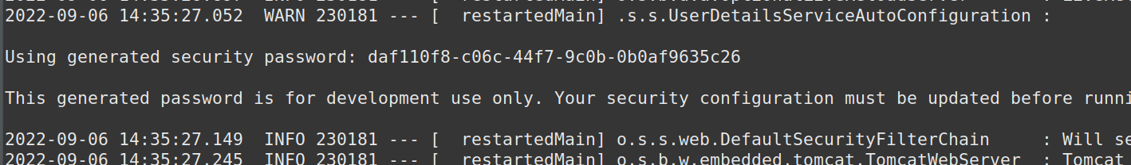
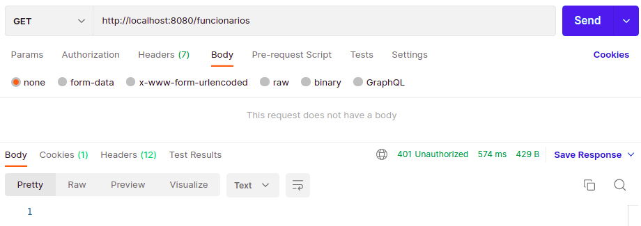
Basic Authentication
Vamos incluir a dependência spring security na aplicação service-dto. Ao executarmos a aplicação, no console será exibida um usuário e senha padrão definida pelo Spring Security.
Quando testarmos no Postman, o código retornado será “401 não autorizado.”

Slide 5
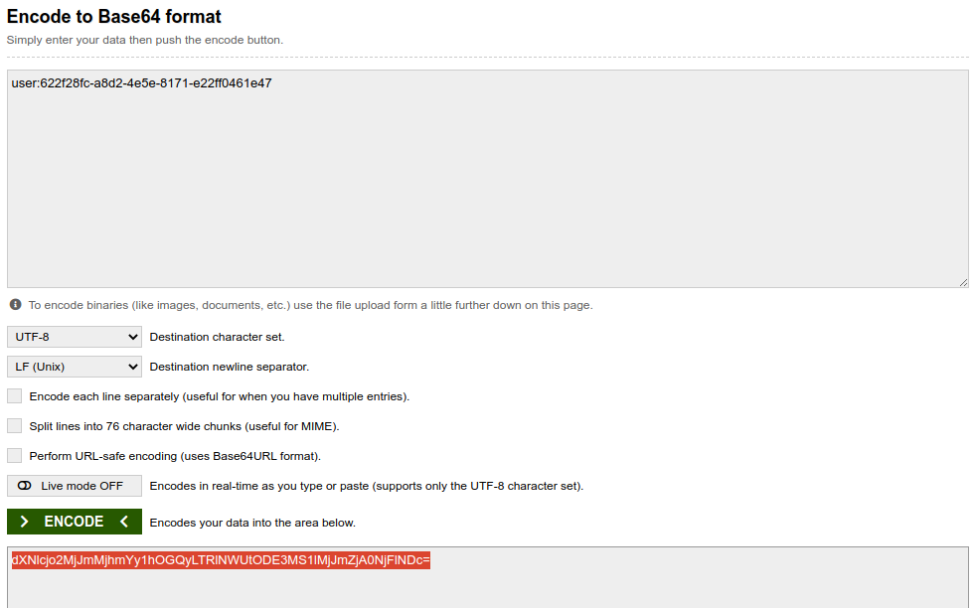
Basic Authentication
Base64 é um algoritmo de codificação ou transformação constituído por 64 caracteres ([A-Z],[a-z],[0-9], “/” e “+”) que deu origem ao seu nome.
O algoritmo de codificação do Base64 não é um algoritmo de criptografia, ele é facilmente decodificado, portanto não deve ser utilizado como método de criptografia segura.
Vamos copiar a senha padrão gerada pelo Spring Security no console da aplicação e colar no site conforme imagem ao lado
https://www.base64encode.org
Digite user: e cole a senha gerada pelo console.
user:622f28fc-a8d2-4e5e-8171-e22ff0461e47
Obs: user é o usuário padrão definido pelo Spring
Copie o encode gerado para colar no Postman:
dXNlcjo2MjJmMjhmYy1hOGQyLTRlNWUtODE3MS1lMjJmZjA0NjFlNDc=

Slide 6
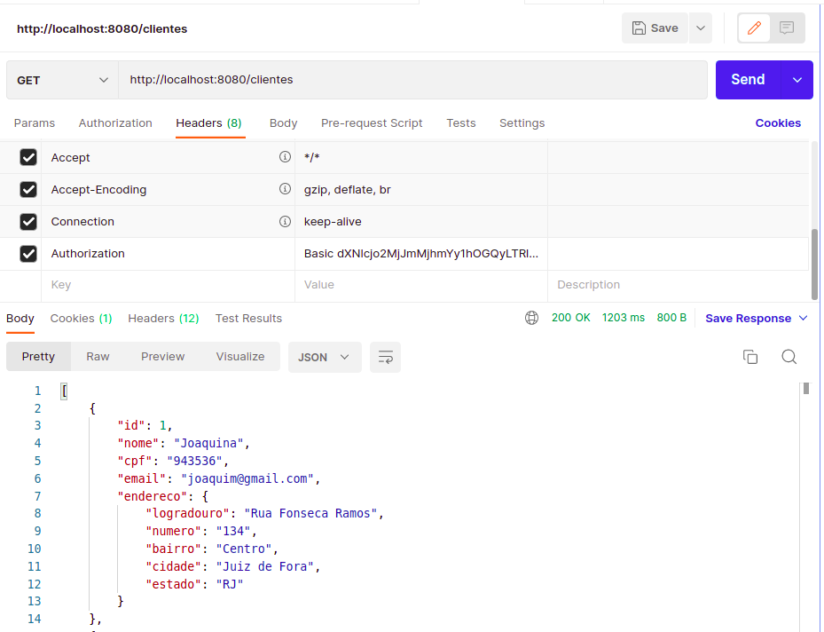
Basic Authentication
No Postman selecione a opção headers e no campo Key digite Authorization. No campo Value digite Basic dê um espaço e cole e encode gerado pelo site:
Authorizatoin: Basic dXNlcjo2MjJmMjhmYy1hOGQyLTRlNWUtODE3MS1lMjJmZjA0NjFlNDc=

Slide 7
Configuração de Segurança
Métodos de configuração
A classe WebSecurityConfigurerAdapter possui alguns métodos de configuração com a assinatura configure. Estes métodos podem ser sobrescritos para a personalização da autenticação com relação às requisições HTTP e também dos usuário permitidos. Vamos sobrescrever o método configure WebSecurityConfigurerAdapter e definir o usuário, senha e o papel do usuário.
Vamos armazenar o usuários em memória utilizando o método inMemoryAuthentication() que permite as seguintes configurações:
Nome do usuário: withUser("nome")
Senha: password("password")
Permissões: roles("roles")
A partir das novas versões do Spring Security é necessário colocar qualquer tipo de senha de forma codificada. Uma forma de fazer isso é colocar a configuração do password como password("{noop}123456"), o que delega ao método NoOpPasswrodEncoder a responsabilidade de realizar a codificação.
@Configuration
public class ConfigSeguranca extends WebSecurityConfigurerAdapter{
@Override
protected void configure(AuthenticationManagerBuilder auth) throws Exception {
auth.inMemoryAuthentication()
.withUser("teste")
.password("{noop}123456")
.roles("ADMIN");
}
}
Podemos inserir mais de um usuário
auth.inMemoryAuthentication()
.withUser("teste")
.password("{noop}123456")
.roles("ADMIN")
.and().withUser("bulinha")
.password("{noop}654321")
.roles("USER", "ADMIN");
Nas versões mais recentes do spring boot, a classe WebSecurityConfigureAdapter se tornou deprecated. Como muitas aplicações legadas ainda a utilizam, vamos usá-la por enquanto. Neste vídeo há um tutorial de como resolver isso https://www.youtube.com/watch?v=7HQ-x9aoZx8

Slide 8
Configuração de Segurança
Método configure(HttpSecurity http)
Permite a alteração de configurações relativas às requisições do protocolo HTTP, como autenticação, configuração stateless, e outras configurações.
Para este projeto serão utilizadas as seguintes configurações:
Definição do HTTP Basic como método de autenticação
Definição das rotas que deverão ser autenticadas ou não
Configuração de gerenciamento de sessão
Vamos sobrescrever novamente o método configure agora de HttpSecurity em destaque
Para concatenar configurações pode ser utilizado o método and.
Para /pedidos qualquer um pode acessar (antMatchers).
Para as outras rotas somente com autenticação (anyRequest), vamos utilizar autenticação básica httpBasic
Nosso servidor também não vai guardar a sessão (SessionCreationPolicy.STATELESS)
@Override
protected void configure(HttpSecurity http) throws Exception {
http.authorizeHttpRequests()
.antMatchers("/funcionarios").permitAll()
.anyRequest().authenticated()
.and()
.httpBasic()
.and()
.sessionManagement().sessionCreationPolicy(SessionCreationPolicy.STATELESS);
}

Slide 9
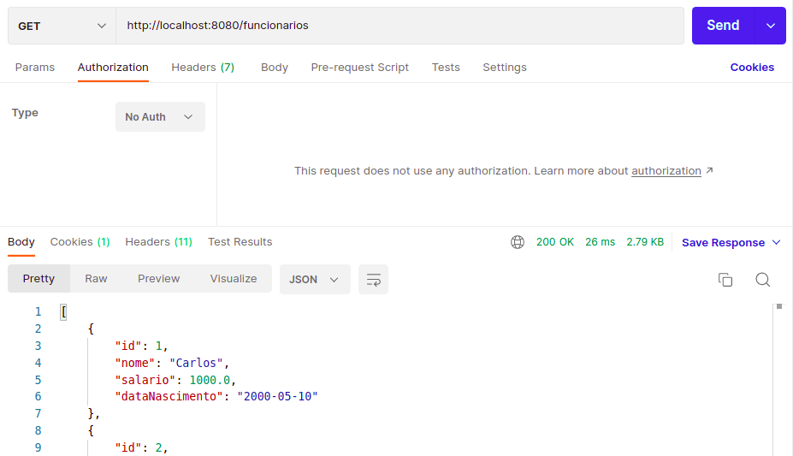
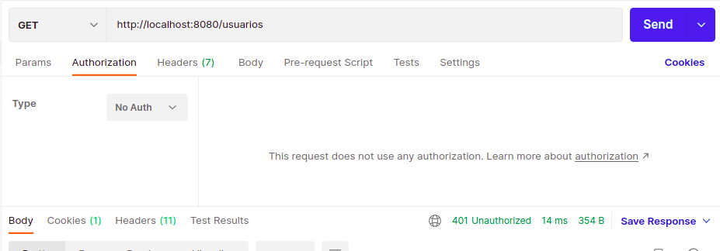
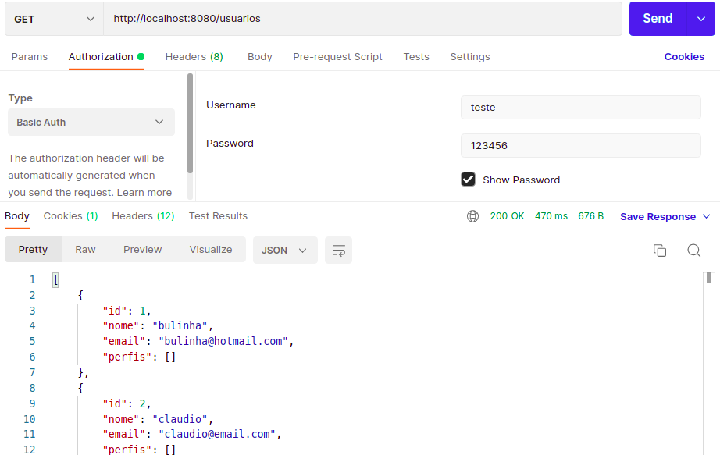
Configuração de Segurança
Vamos testar no Postman limpando os campos key e value da aba Headers e clicar na aba Authorization, selecione No Auth
Ao tentarmos listar todos os usuarios recebemos o código de retorno 401, para qualquer outro endereço, e necessário estar autenticado .anyRequest().authenticated()
Conseguimos acessar /funcionarios pois eles estão com .permiteAll() na configuração, ou seja, qualquer usuário pode acessar, mesmo não estando autenticado.

Slide 10
Configuração de Segurança
Ao tentarmos listar todos os usuarios recebemos o código de retorno 401, para qualquer outro endereço, e necessário estar autenticado .anyRequest().authenticated() Vamos clicar na aba Authorization, selecionar Basic Auth inserir o usuário teste e a senha 123456 para conseguir listar os usuarios.

Slide 11
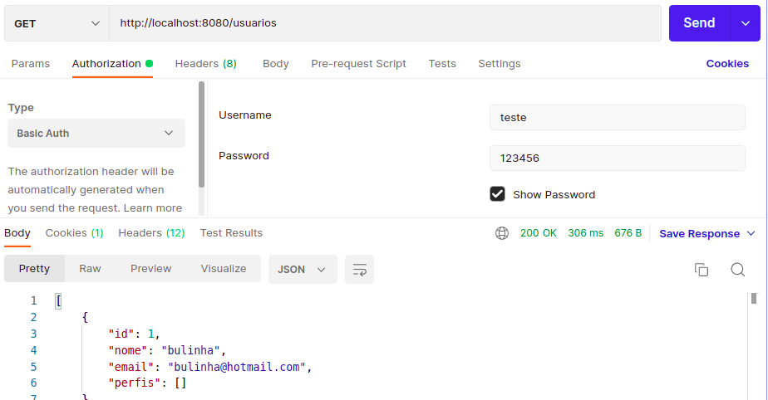

Recuperando o Usuario autenticado
Usando a anotação @AuthenticationPrincipal, o Spring Boot pode passar como parâmetro o objeto UserDetails que tem informações sobre o usuário autenticado.
Não há necessidade de passar nenhuma informação além do header Authorization
@GetMapping
public ResponseEntity<List<UsuarioDTO>> listar(
@AuthenticationPrincipal UserDetails details){
System.out.println("Login do usuario: " + details.getUsername());
return ResponseEntity.ok(usuarioService.findAll());
}

Slide 12

Recuperando o Usuário Logado
Outra opção é utilizar o objeto SecurityContextHolder que contem informações do contexto de segurança, incluindo o usuário autenticado.
Esta opção tem a vantagem de não aumentar o número de parâmetros nos métodos do controller e poder ser utilizada em qualquer parte da aplicação, incluindo nos services criados.
@GetMapping
public ResponseEntity<List<UsuarioDTO>> listar(){
UserDetails details = (UserDetails) SecurityContextHolder.getContext().getAuthentication().getPrincipal();
System.out.println("Login do usuario SecurityContextHolder: " + details.getUsername());
return ResponseEntity.ok(usuarioService.findAll());
}

Slide 13
CORS e CSRF
Cross-Origin Resource Sharing ou CORS é um mecanismo que permite que recursos restritos em uma página da web sejam recuperados por outro domínio fora do domínio ao qual pertence o recurso que será recuperado
O cross-site request forgery, em português: falsificação de solicitações entre sites, também conhecido como ataque de um clique ou montagem de sessão, é um tipo de exploit malicioso de um website, no qual comandos não autorizados são transmitidos a partir de um usuário em quem a aplicação web confia.
Wikipedia

Slide 14
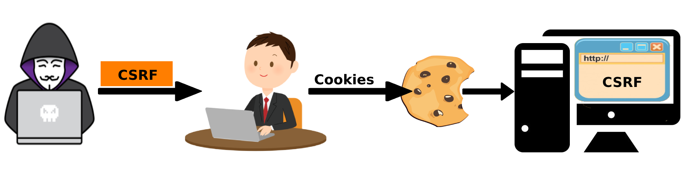
CSRF - Cross Site Request Forgery
É uma vulnerabilidade que forja requisições falsas. é um tipo de ataque que tem como objetivo inserir requisições em sessões que já estejam abertas pelo usuário. O ataque CSRF ocorre quando a vítima executa um script, sem perceber, no seu navegador, e este script explora a sessão iniciada em um determinado site, através de cookies armazenados no navegador.
É conduzido tipicamente com a ajuda da engenharia social, onde o atacante envia um email contendo um link para a vítima. Link esse que ao ser clicado realiza uma requisição forjada para a aplicação web alvo. Como a vítima provavelmente estará autenticada na aplicação alvo na hora do ataque, é impossível que a aplicação web alvo consiga distinguir entre uma requisição legítima de uma requisição forjada. Mais informações em https://www.infosec.com.br/cross-site-request-forgery/

Slide 15
CSRF - Habilitando e Desabilitando
CSRF já vem habilitado nas configurações de segurança por padrão no Spring Security, não sendo necessário nenhuma ação para habilitá-lo. É possível verificar no header da resposta o token gerado em cada requisição.
Em aplicações mais modernas, aplicações REST Stateless que usam JWT (Json Web Token - veremos mais a frente), não há a necessidade da utilização de CSRF no Spring Security, neste caso podemos desabilitá-lo na configuração, incluindo .and().csrf().disabled():
@Override
protected void configure(HttpSecurity http) throws Exception {
http.authorizeHttpRequests()
.antMatchers("/pedidos").permitAll()
.anyRequest().authenticated()
.and()
.httpBasic()
.and()
.sessionManagement().sessionCreationPolicy(SessionCreationPolicy.STATELESS)
.and()
.csrf().disable();
}

Slide 16
CORS
É um recurso utilizado pelos navegadores para compartilhamento de recursos em origens diferentes.
Quando colocamos nossa API em produção podemos encontrar o erro de CORS, quando o Frontend for acessar o backend estando em outro endereço/servidor.
Os navegadores fazem uso de um recurso de segurança chamado Same-Origin Policy. Ele serve para limitar como um script de uma origem pode interagir com recursos de outra origem. Um recurso de um site por padrão só pode ser chamado por outro site se os dois sites estiverem sob o mesmo domínio limitando assim chamada de APIs REST por aplicações JS, por exemplo, hospedadas em servidores diferentes. O navegador leva em conta o protocolo (http ou https) , o número da porta e subdominio.
www.outrodominio.com.br
request
www.meudominio.com.br
Postman - não vai ter problema de CORS por não ser uma página que está querendo acessar outro servidor.
Com a implementação do CORS um domínio permite ao outro a comunicação de forma liberada, essa configuração é feita no backend.

Slide 17
Configurando CORS
@Override
protected void configure(HttpSecurity http) throws Exception {
http.authorizeHttpRequests()
.antMatchers("/pedidos").permitAll()
.anyRequest().authenticated()
.and()
.httpBasic()
.and()
.sessionManagement().sessionCreationPolicy(SessionCreationPolicy.STATELESS)
.and()
.cors()
.and()
.csrf().disable();
}
@Bean
CorsConfigurationSource corsConfigurationSource() {
CorsConfiguration corsConfiguration = new CorsConfiguration();
corsConfiguration.setAllowedOrigins(Arrays.asList("http://localhost:3000/"));
corsConfiguration.setAllowedMethods(Arrays.asList("GET", "POST", "PUT", "DELETE", "OPTIONS", "HEAD"));
UrlBasedCorsConfigurationSource source = new UrlBasedCorsConfigurationSource();
source.registerCorsConfiguration("/**", corsConfiguration.applyPermitDefaultValues());
return source;
}
Inserir as configurações de CORS na classe ConfigSeguranca antes da configuração do .csrf()
Incluir o método que retorna o bean CorsConfigurationSource.
Nele serão declarados as origens permitidas (em desenvolvimento, localhost:3000 geralmente é o endereço do front, em produção deve-se colocar o endereço do servidor correto)

Slide 18
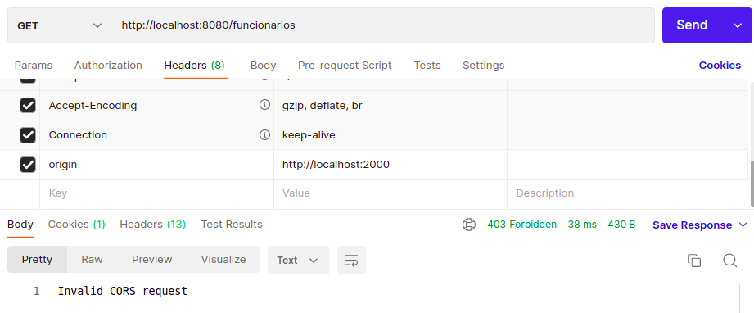
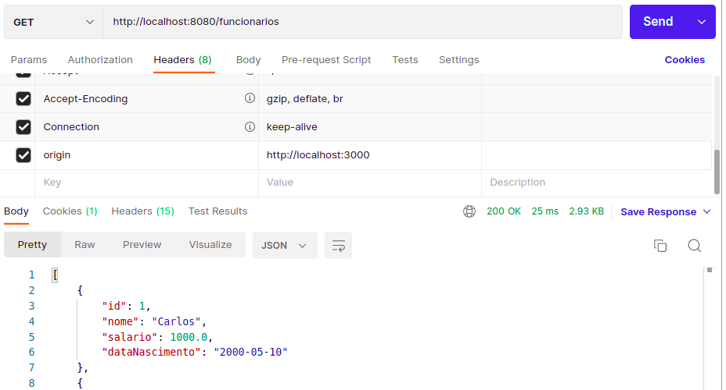
Testando CORS no Postman
O postman não é a ferramenta ideal para testar CORS, mas é possível verificar se a configuração está funcionando passando o header origin na requisição, com um endereço diferente do que foi configurado:

Slide 19
Usuario e Senha a partir do Banco
Para usarmos autenticação utilizando o usuário e senha armazenados no banco, teremos que fazer algumas alterações na nossa aplicação.

Slide 20
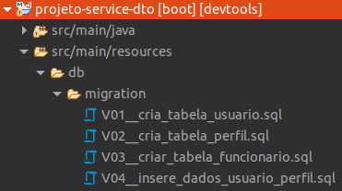
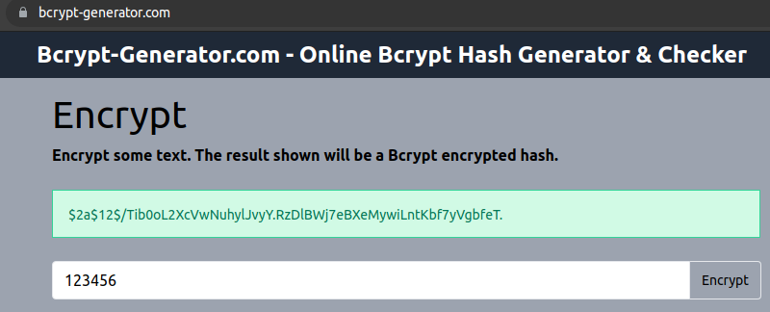
Preparar a tabela de usuários
Vamos apagar os dados das tabelas usuários e perfil e inserir alguns usuários com senhas criptografadas (não é uma boa prática salvar senhas diretamente no banco). Para isso vamos criar mais um arquivo de migração.
DELETE from perfil_usuario;
DELETE from perfil;
DELETE from usuario;
INSERT INTO usuario (nome, email, senha) VALUES
('Joao da Silva', 'joao@email.com', '$2a$12$sPPV9up/RlaZGUBA1AU7ju66f4o.eNSGhhCaWUdr4rnvDZ.QjaMtK'),
('Andre das coves', 'andre@email.com', '$2a$12$G7ibc/sJRL0BWCpVCBcRxudHZ2aV8uHbMhHbu/Y6Zpz3Dw1X4.B2S');
INSERT INTO perfil (nome) VALUES
('ADMIN'),
('USER');
INSERT INTO perfil_usuario (id_usuario, id_perfil) VALUES
( (SELECT id_usuario FROM usuario WHERE email='joao@email.com'),
(SELECT id_perfil FROM perfil WHERE nome='ADMIN') ),
( (SELECT id_usuario FROM usuario WHERE email='joao@email.com'),
(SELECT id_perfil FROM perfil WHERE nome='USER') ),
( (SELECT id_usuario FROM usuario WHERE email='andre@email.com'),
(SELECT id_perfil FROM perfil WHERE nome='USER') );
Senhas criptografadas pelo site https://bcrypt-generator.com/
123456 | $2a$12$sPPV9up/RlaZGUBA1AU7ju66f4o.eNSGhhCaWUdr4rnvDZ.QjaMtK
654321 | $2a$12$G7ibc/sJRL0BWCpVCBcRxudHZ2aV8uHbMhHbu/Y6Zpz3Dw1X4.B2S

Slide 21
Senhas criptografadas no banco
Para configurar o encoder, basta incluir a criação do Bean dentro da classe de configuração de segurança:
@Bean
public BCryptPasswordEncoder bCryptPasswordEncoder(){
return new BCryptPasswordEncoder();
}
@Autowired
BCryptPasswordEncoder encoder;
public UsuarioDTO inserir(UsuarioInserirDTO user) throws EmailException {
if (!user.getSenha().equalsIgnoreCase(user.getConfirmaSenha())) {
throw new SenhaException("Senha e Confirma Senha não são iguais");
}
if (usuarioRepository.findByEmail(user.getEmail())!=null) {
throw new EmailException("Email já existente");
}
Usuario usuario = new Usuario();
usuario.setNome(user.getNome());
usuario.setEmail(user.getEmail());
usuario.setSenha(encoder.encode(user.getSenha()));
Set<UsuarioPerfil> perfis = new HashSet<>();
for(Perfil perfil: user.getPerfis()) {
perfil = perfilService.buscar(perfil.getId());
UsuarioPerfil usuarioPerfil = new UsuarioPerfil(usuario, perfil, LocalDate.now());
perfis.add(usuarioPerfil);
}
usuario.setUsuarioPerfis(perfis);
usuario = usuarioRepository.save(usuario);
return new UsuarioDTO(usuario);
}
Para garantir que as novas senhas sejam criptografadas quando um usuário for salvo pelo UsuarioService, devemos incluir o encoder como dependência e criptografar a senha antes da inserção no banco.
Esta criptografia é “via de mão única”, ou seja, não é possível, a partir da senha criptografada, descriptografá-la e saber a senha original.

Slide 22
UserDetails
Spring utiliza classes que implementam a interface UserDetailService para recuperar as informações do usuário que está se autenticando.
Esta classe deve usar objeto que implementa a interface UserDetails, tendo os atributos login do usuário, sua senha e suas “GrantedAuthority” (autoridade concedida - perfis do usuário) .
Vamos criar a classe UsuarioDetalhe no pacote security, ela deve implementar a interface UserDetails e receber o objeto Usuario no contrutor da classe.
O método getAuthorities deve retornar a lista de perfis do usuário, utilizando a classe SimpleGrantedAuthority.
O método getUsername deve retornar o valor que é utilizado como login do usuário. Neste exemplo estamos utilizando o e-mail, mas em alguns caso pode-se ter um atributo login na entidade usuário.
Já o getPassword deve retornar a senha criptografada. Como já estamos armazenando ela criptografada, basta retorná-la.
public class UsuarioDetalhe implements UserDetails{
private Usuario usuario;
public UsuarioDetalhe (Usuario usuario){
this.usuario = usuario;
}
@Override
public Collection<? extends GrantedAuthority> getAuthorities() {
List<GrantedAuthority> authorities = new ArrayList<>();
for(UsuarioPerfil usuarioPerfil : usuario.getUsuarioPerfis()){
authorities.add(new SimpleGrantedAuthority(usuarioPerfil.getId().getPerfil().getNome()));
}
return authorities;
}
@Override
public String getPassword() {
return usuario.getSenha();
}
@Override
public String getUsername() {
return usuario.getEmail();
}
@Override
public boolean isAccountNonExpired() {return true;}
@Override
public boolean isAccountNonLocked() {return true;}
@Override
public boolean isCredentialsNonExpired() {return true;}
@Override
public boolean isEnabled() {return true;}

Slide 23
UserDetailsService
Precisamos criar um serviço padrão para validação das informações do usuário (login e senha) no Spring Security. Para isto precisamos criar uma classe implementando UserDetailsService. Lembre-se que estamos utilizando o e-mail do usuário com login (username)
@Service
public class UsuarioDetalheImpl implements UserDetailsService{
@Autowired
private UsuarioRepository usuarioRepository;
@Override
public UserDetails loadUserByUsername(String username) throws UsernameNotFoundException {
Usuario usuario = usuarioRepository.findByEmail(username);
if (usuario==null){
throw new RuntimeException();
}
return new UsuarioDetalhe(usuario);
}
}
Será utilizado o método findByEmail no repositório de usuários:
@Repository
public interface UsuarioRepository extends JpaRepository<Usuario,Long>{
Usuario findByEmail(String email);
}

Slide 24
Configuração de Segurança
Devemos substituir a configuração anterior, que utilizava uma autenticação em memória pelo uso do UserDetailsService que implementamos
@Override
protected void configure(AuthenticationManagerBuilder auth) throws Exception {
auth.inMemoryAuthentication()
.withUser("teste")
.password("{noop}123456")
.roles("ADMIN");
}
Devemos colocar o UserDetailsService como dependência. Não é necessário colocar diretamente a implementação, se colocarmos a interface o Spring consegue identificar qual classe implementa esta interface e “injetá-la” corretamente. Depois é só informá-lo na configuração do AuthenticationManager.
@Autowired
UserDetailsService userDetailsService;
@Override
protected void configure(AuthenticationManagerBuilder auth) throws Exception {
auth.userDetailsService(userDetailsService)
.passwordEncoder(bCryptPasswordEncoder());
}
Como já tínhamos criado um método que instancia o encoder, basta chamá-lo para configurá-lo no Spring.

Slide 25
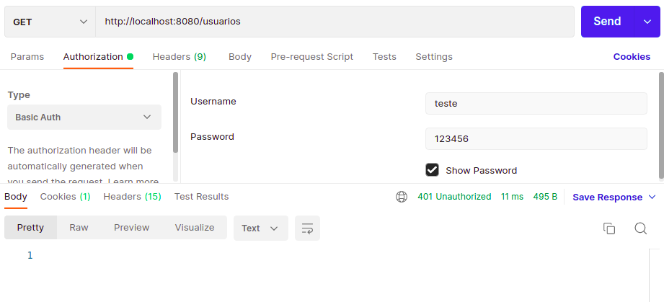
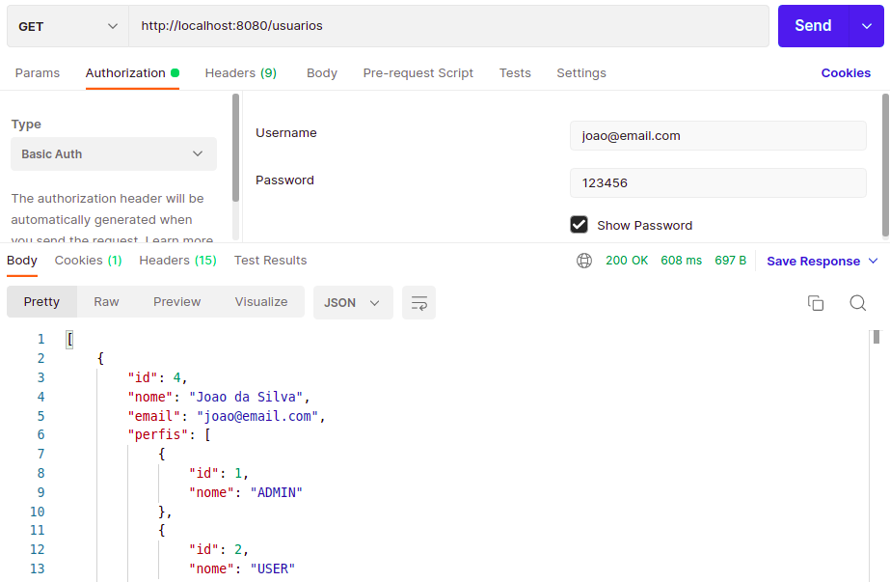
Verificando a autenticação

Slide 26
Permissões de Acesso
O objeto método antMatchers tem diversas opções que permite realizarmos um ajuste fino nas permissões, podendo inclusive definir quais métodos/verbos HTTP e quais perfis podem ter acesso.
http.authorizeHttpRequests()
.antMatchers("/", "/public/**").permitAll()
.antMatchers("/funcionarios").permitAll()
.antMatchers("/funcionarios/salarios-por-idade").permitAll()
.antMatchers(HttpMethod.GET, "/funcionarios/salario", "/funcionarios/pagina", "/funcionarios/nome").hasAuthority("ADMIN")
.antMatchers(HttpMethod.GET, "/usuarios").hasAnyAuthority("ADMIN","USER")
.antMatchers(HttpMethod.POST, "/usuarios").hasAuthority("ADMIN")
a url / e todo o conteudo de /public pode ser acessado por todos
/funcionario pode ser acessado por todos, mesmo por pessoas não autenticadas (público)
/funcionario/salario só pode ser acessado por um usuário ADMIN e apenas no método GET
/funcionario/pagina só pode ser acessado por um usuário ADMIN e apenas no método GET
/funcionario/nome só pode ser acessado por um usuário ADMIN e apenas no método GET
/usuarios pode ser acessado no método GET por usuários com perfis ADMIN ou USER
/usuarios pode ser acessado no método POST apenas por usuário ADMIN
Ou seja, usuários que tenham o perfil ADMIN podem consultar salários, pagina nome, consultar usuários e incluir novos usuários. Usuários com o perfil USER só podem consultar usuários.
Qualquer pessoa pode consultar funcionários e / (index.html por exemplo) e o conteúdo de public.

Slide 27
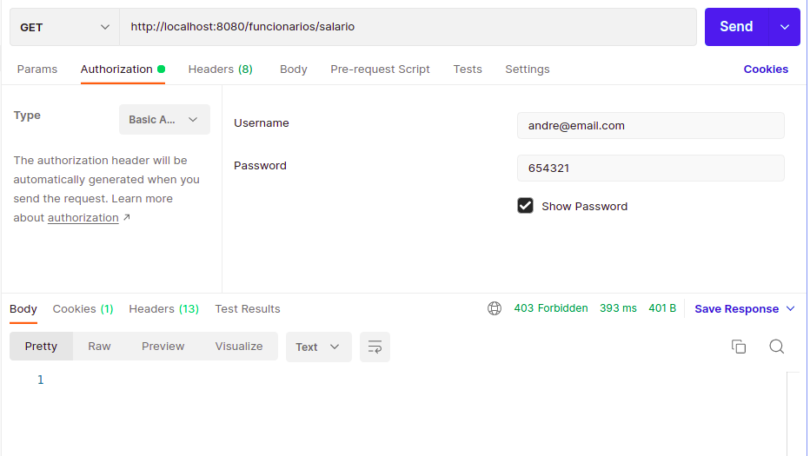
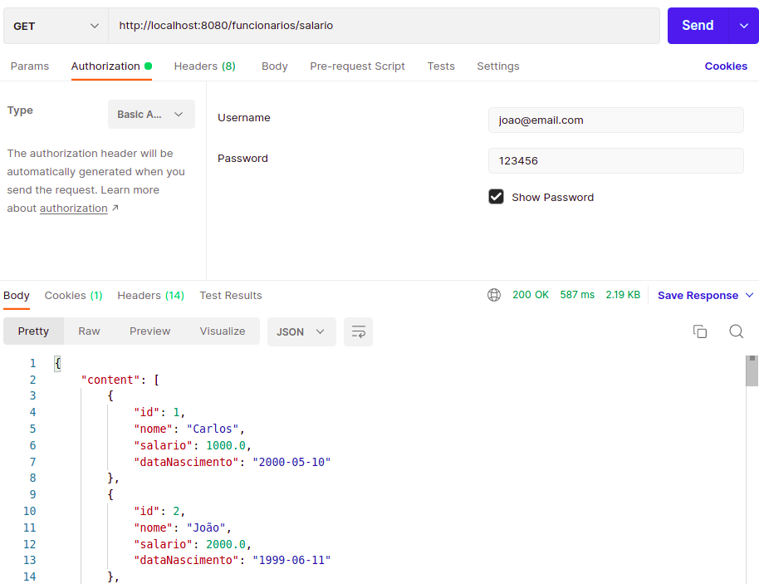
Permissões de Acesso
Usuário com perfil apenas USER, não tem acesso: status 403 - proibido acesso
Usuário com perfil apenas ADMIN, acesso concedido

Slide 28
JWT:
Json Web Token
Aplicações tradicionais onde o front-end e back-end estão na mesma aplicação é utilizado o conceito de sessão para autorizarmos os recursos disponíveis na aplicação. Em aplicações REST são utilizados tokens para liberar os recursos.
JWT é um padrão que tem o objetivo de transmitir mensagens de uma forma segura utilizando um token compacto no formato de um objeto JSON.
O JWT permite autenticar um usuário e garantir que as demais requisições serão feitas de forma autenticada, sendo possível restringir acessos a recursos e serviços com diferentes níveis de permissões.

Slide 29
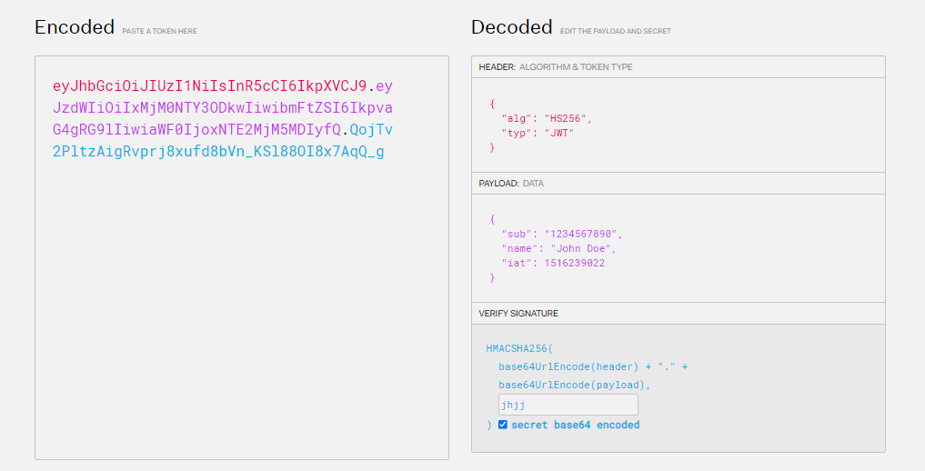
Estrutura JWT
Um token JWT consiste em três partes separadas por pontos.
Cada parte é uma String Base64-URL
Cada string representa uma parte do token:
Header
Payload
Signature
O site https://jwt.io exibe a estrutura de forma detalhada:

Slide 30
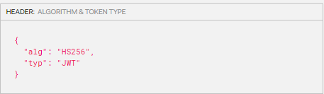
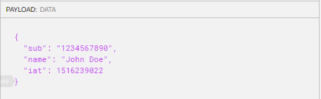
Estrutura JWT
O header ou cabeçalho normalmente consiste em duas partes: o algoritmo de assinatura que está sendo utilizado e o tipo de token JWT.
A segunda parte é o payload ou corpo, que contém as claims que normalmente são informações do usuário autenticado.
A chave sub é obrigatória, pois a mesma é um identificador da entidade a qual o token se refere.
Claims reservados
Não são obrigatórios, mas importantes para a segurança da API.
sub - Entidade a quem o token pertence, normalmente o login do usuário (ou o id).
iss - identifica o emissor do token.
exp - Tempo de quando o token irá expirar.
iat - quando o token foi criado.

Slide 31
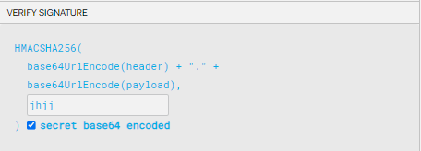
Estrutura JWT
A assinatura é a concatenação dos hashes gerados a partir do Header e Payload usando base64UrlEncode.
As hashes são criadas a partir do algoritmo de assinatura indicado.
A assinatura é utilizada para garantir a integridade do token, prevenindo ataques de interceptação man-in-the-middle, pois se o invasor modificar o conteúdo do token, o hash final não será válido pois não foi assinado com sua chave secreta. Apenas quem está de posse da chave pode criar, alterar e validar o token.
Esta chave geralmente é parte da configuração da aplicação, ficando no servidor e não sendo enviada para o frontend.
Vamos incluí-la como uma variável de aplicação no nosso arquivo de configuração, bem como um tempo de expiração para o token.
spring.datasource.url=jdbc:postgresql://localhost:5432/projeto
spring.datasource.username=postgres
spring.datasource.password=postgres
spring.jpa.show-sql=true
spring.jpa.hibernate.ddl-auto=none
spring.jackson.deserialization.fail-on-unknown-properties=false
auth.jwt-secret=EAssimQueMeuFuscaAnda_EAssimQueEleVaiParar
auth.jwt-expiration-miliseg=120000

Slide 32
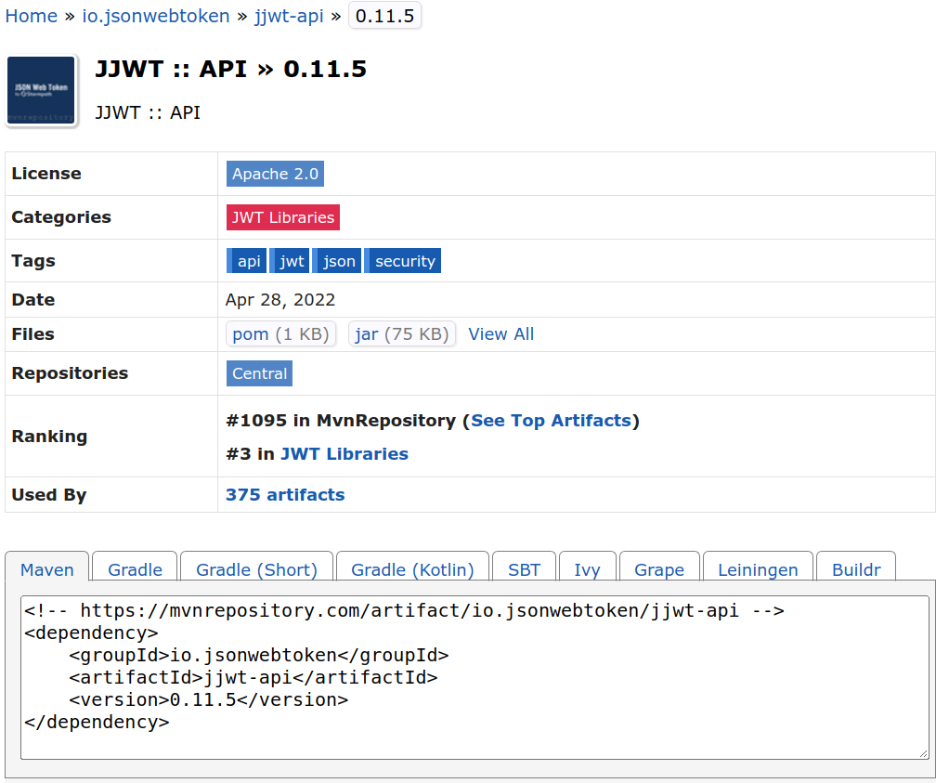
Dependencia JWT
<dependency>
<groupId>io.jsonwebtoken</groupId>
<artifactId>jjwt-api</artifactId>
<version>0.11.5</version>
</dependency>
<dependency>
<groupId>io.jsonwebtoken</groupId>
<artifactId>jjwt-impl</artifactId>
<version>0.11.5</version>
</dependency>
<dependency>
<groupId>io.jsonwebtoken</groupId>
<artifactId>jjwt-gson</artifactId>
<version>0.11.5</version>
</dependency>

Slide 33
JwtUtil
Agora vamos criar uma classe JwtUtil no pacote security, responsável por gerar o token a partir do username (no nosso caso, email do usuário), usando um determinado algoritmo de criptografia. Usaremos a anotação @Component, que tem o mesmo efeito de @Service ou @Controller, indicar que ela é um componente para o Spring e pode ser “injetada” em outras classes
Vamos pegar os valores definidos no arquivo de propriedades e inserir nos atributos jwtSecret e jwtExpirationMiliseg.
O método builder é o responsável pela geração do token, o Subject é o nome do usuário, o Expiration é o tempo de expiração do token que pega o horário atual do sistema mais o tempo definido no atributo jwtExpirationMisiseg o método signWith é o algoritmo de assinatura passando o atributo jwtSecret como argumento.
@Component
public class JwtUtil {
@Value("${auth.jwt-secret}")
private String jwtSecret;
@Value("${auth.jwt-expiration-miliseg}")
private Long jwtExpirationMiliseg;
public String generateToken(String username) {
SecretKey secretKeySpec = Keys.hmacShaKeyFor(jwtSecret.getBytes());
return Jwts.builder()
.setSubject(username)
.setExpiration(new Date(System.currentTimeMillis() + this.jwtExpirationMiliseg))
.signWith(secretKeySpec)
.compact();
}
public boolean isValidToken(String token) {
Claims claims = getClaims(token);
if(claims!=null) {
String username = claims.getSubject();
Date expirationDate = claims.getExpiration();
Date now = new Date(System.currentTimeMillis());
if (username!=null && expirationDate !=null && now.before(expirationDate)){
return true;
}
}
return false;
}
public String getUsername(String token) {
Claims claims = getClaims(token);
if (claims!=null) {
return claims.getSubject();
}
return null;
}
private Claims getClaims(String token) {
try {
return Jwts.parser()
.setSigningKey(jwtSecret.getBytes())
.parseClaimsJws(token)
.getBody();
} catch (Exception e) {
return null;
}
}
}
Claims - armazena as informações do usuário

Slide 34
LoginDTO
public class LoginDTO {
private String username;
private String password;
public String getUsername() {
return username;
}
public void setUsername(String username) {
this.username = username;
}
public String getPassword() {
return password;
}
public void setPassword(String password) {
this.password = password;
}
}
Para realizarmos a autenticação com token, usaremos um endpoint padrão do Spring Security (/login). Nele passaremos um json contendo o usuário e a senha (formulário de login padrão) . Para isso vamos precisar de um DTO para este JSON.
Um objeto simples, contendo dois atributos (username e password) e os respectivos gets e sets

Slide 35
JwtAuthenticationFilter
Criação e validação do token JWT
Vamos criar a classe JwtAuthenticationFilter no pacote security, um filtro de autenticação que ao realizar uma requisição de login, ele vai interceptar e fazer a autenticação. Ela deverá herdar da classe UsernamePasswordAuthenticationFilter. O método attemptAuthentication é quem lida com a tentativa de autenticação. Pegamos o username e password da requisição, e utilizamos o AuthenticationManager para verificar se os dados são correspondentes aos dados do nosso usuário existente.
public class JwtAuthenticationFilter extends UsernamePasswordAuthenticationFilter{
private AuthenticationManager authenticationManager;
private JwtUtil jwtUtil;
public JwtAuthenticationFilter(AuthenticationManager authenticationManager,JwtUtil jwtUtil){
this.authenticationManager=authenticationManager;
this.jwtUtil=jwtUtil;
}
@Override
public Authentication attemptAuthentication(HttpServletRequest request, HttpServletResponse response) throws AuthenticationException{
try {
LoginDTO login = new ObjectMapper().readValue(request.getInputStream(), LoginDTO.class);
UsernamePasswordAuthenticationToken authToken = new UsernamePasswordAuthenticationToken(login.getUsername(), login.getPassword(), new ArrayList<>());
Authentication auth = authenticationManager.authenticate(authToken);
return auth;
} catch (IOException e) {
throw new RuntimeException("Falha ao autenticar usuário",e);
}
}
@Override
protected void successfulAuthentication(HttpServletRequest request, HttpServletResponse response, FilterChain chain,
Authentication authResult) throws IOException, ServletException {
String username = ((UserDetails) authResult.getPrincipal()).getUsername();
String token = jwtUtil.generateToken(username);
response.addHeader("Authorization", "Bearer " + token);
response.addHeader("access-control-expose-headers", "Authorization");
}
}
O AuthenticationManager é usado pelo nosso filter para autenticação de usuários.

Slide 36
JwtAuthenticationFilter - or partes
O AuthenticationManager é usado pelo nosso filter para autenticação de usuários.
Quando criamos uma classe herdando de UsernamePasswordAuthenticationFilter o Spring Security sabe que deverá ser feita uma interceptação de login através do endpoint padrão do Spring Security (http://localhost:8080/login)
public class JwtAuthenticationFilter extends UsernamePasswordAuthenticationFilter{
private AuthenticationManager authenticationManager;
private JwtUtil jwtUtil;
public JwtAuthenticationFilter(AuthenticationManager authenticationManager,JwtUtil jwtUtil){
this.authenticationManager=authenticationManager;
this.jwtUtil=jwtUtil;
}

Slide 37
JwtAuthenticationFilter - por partes
Vamos pegar os dados do objeto da requisição através do HttpServletRequest, vamos instanciar UsernamePasswordAuthenticationToken com os dados da requisição, a partir do objeto armazenado na variável authToken nós vamos "chamar" o método authenticate que vai fazer a verificação se os dados do usuário são válidos e tem como retorno um objeto do tipo Authentication.
@Override
public Authentication attemptAuthentication(HttpServletRequest request, HttpServletResponse response) throws AuthenticationException{
try {
LoginDTO login = new ObjectMapper().readValue(request.getInputStream(), LoginDTO.class);
UsernamePasswordAuthenticationToken authToken = new UsernamePasswordAuthenticationToken(login.getUsername(), login.getPassword(), new ArrayList<>());
Authentication auth = authenticationManager.authenticate(authToken);
return auth;
} catch (IOException e) {
throw new RuntimeException("Falha ao autenticar usuário",e);
}
}

Slide 38
JwtAuthenticationFilter - por partes
Quando o usuário for autenticado com sucesso, o método irá retornar um JWT com a autorização Authorization no cabeçalho da resposta.
@Override
protected void successfulAuthentication(HttpServletRequest request, HttpServletResponse response, FilterChain chain,
Authentication authResult) throws IOException, ServletException {
String username = ((UserDetails) authResult.getPrincipal()).getUsername();
String token = jwtUtil.generateToken(username);
response.addHeader("Authorization", "Bearer " + token);
response.addHeader("access-control-expose-headers", "Authorization");
}
}

Slide 39
JwtAuthorizationFilter
Criamos a classe JWTAuthorizationFilter no pacote security, ou seja um filtro de autorização que ao você fazer uma requisição ele vai interceptar e verificar se o token enviado e válido. Ela extend da classe BasicAuthenticationFilter. Implementamos o método doFilter para ao fazer a requisição verificar a validade do token;
public class JwtAuthorizationFilter extends BasicAuthenticationFilter {
private JwtUtil jwtUtil;
private UserDetailsService userDetailsService;
public JwtAuthorizationFilter(AuthenticationManager authenticationManager,JwtUtil jwtUtil,UserDetailsService userDetailsService ) {
super(authenticationManager);
this.jwtUtil=jwtUtil;
this.userDetailsService=userDetailsService;
}
@Override
protected void doFilterInternal(HttpServletRequest request, HttpServletResponse response, FilterChain chain)
throws IOException, ServletException {
String header = request.getHeader("Authorization");
if(header!=null && header.startsWith("Bearer ")) {
UsernamePasswordAuthenticationToken auth = getAuthentication(header.substring(7));
if (auth!=null) {
SecurityContextHolder.getContext().setAuthentication(auth);
}
}
chain.doFilter(request, response);
}
private UsernamePasswordAuthenticationToken getAuthentication(String token) {
if (jwtUtil.isValidToken(token)) {
String username = jwtUtil.getUsername(token);
UserDetails user = userDetailsService.loadUserByUsername(username);
return new UsernamePasswordAuthenticationToken(user, null, user.getAuthorities());
}
return null;
}
}

Slide 40
JwtAuthorizationFilter - por partes
Vamos buscar no banco de dados através do UserDetailService para ver se o usuário existe.
public class JwtAuthorizationFilter extends BasicAuthenticationFilter {
private JwtUtil jwtUtil;
private UserDetailsService userDetailsService;
public JwtAuthorizationFilter(AuthenticationManager authenticationManager,JwtUtil jwtUtil,UserDetailsService userDetailsService ) {
super(authenticationManager);
this.jwtUtil=jwtUtil;
this.userDetailsService=userDetailsService;
}

Slide 41
JwtAuthorizationFilter - por partes
Método que intercepta a requisição e verifica se o usuário está autorizado
@Override
protected void doFilterInternal(HttpServletRequest request, HttpServletResponse response, FilterChain chain)
throws IOException, ServletException {
String header = request.getHeader("Authorization");
if(header!=null && header.startsWith("Bearer ")) {
UsernamePasswordAuthenticationToken auth = getAuthentication(header.substring(7));
if (auth!=null) {
SecurityContextHolder.getContext().setAuthentication(auth);
}
}
chain.doFilter(request, response);
}
Pegamos o valor que vem no cabeçalho da requisição através do método request.getHeader
O método getAuthentication recebe o token como argumento aí devemos retirar a palavra "Bearer " para pegarmos somente valor do token.
Se tudo estiver ok vamos chamar o método getContext para liberar a autorização do usuário

Slide 42
JwtAuthorizationFilter - por partes
private UsernamePasswordAuthenticationToken getAuthentication(String token) {
if (jwtUtil.isValidToken(token)) {
String username = jwtUtil.getUsername(token);
UserDetails user = userDetailsService.loadUserByUsername(username);
return new UsernamePasswordAuthenticationToken(user, null, user.getAuthorities());
}
return null;
}
}
se o token estiver válido vamos pegar o nome do usuário dentro do token

Slide 43
Configuração de Segurança
Vamos adicionar o filtro na classe ConfigSeguranca. Temos que incluir a dependência para JwtUtil e remover a configuração para Basic Authentication (remover o .and().basic() )
@Autowired
JwtUtil jwtUtil;
@Override
protected void configure(HttpSecurity http) throws Exception {
http.authorizeHttpRequests()
.antMatchers("/public/**").permitAll()
.antMatchers("/funcionarios").permitAll()
.antMatchers("/funcionarios/salarios-por-idade").permitAll()
.antMatchers(HttpMethod.GET, "//funcionarios/salario", "/funcionarios/pagina", "/funcionarios/nome").hasAuthority("ADMIN")
.antMatchers(HttpMethod.GET, "/usuarios").hasAnyAuthority("ADMIN","USER")
.antMatchers(HttpMethod.POST, "/usuarios").hasAuthority("ADMIN")
.anyRequest().authenticated()
.and()
.sessionManagement()
.sessionCreationPolicy(SessionCreationPolicy.STATELESS)
.and()
.cors()
.and()
.csrf().disable();
http.addFilter(new JwtAuthenticationFilter(this.authenticationManager(), jwtUtil));
http.addFilter(new JwtAuthorizationFilter(this.authenticationManager(), jwtUtil, userDetailsService));
}

Slide 44
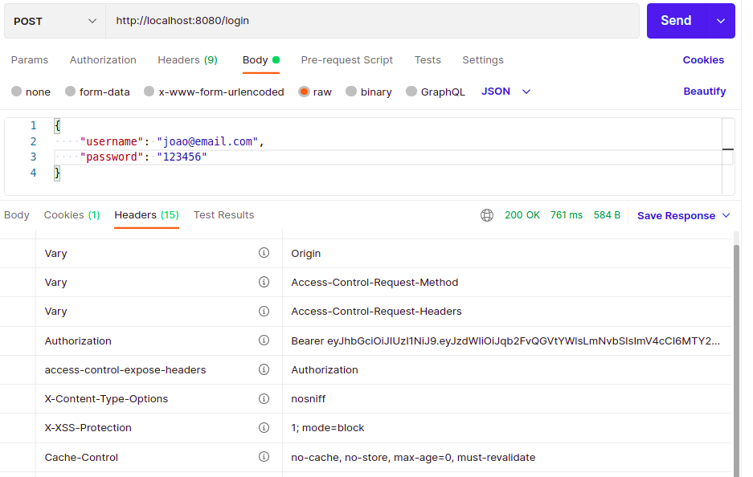
Realizando a Autenticação
O endpoint /login é padrão do Spring, por isso não precisamos implementar o Controller para esse endpoint. O Spring vai usar a implementação que fizemos em UserDetails e UserDetailsService para validar o usuário e senha e devolver o token. Para autenticação, vamos enviar uma requisição do tipo POST para o endereço http://localhost:8080/login com as credencias (LoginDTO) do nosso usuário no corpo da requisição.
{
“username”:”joao@email.com”
“password”:”123456”
}
No cabeçalho da resposta dessa requisição temos o nosso token com o prefixo Bearer.

Slide 45
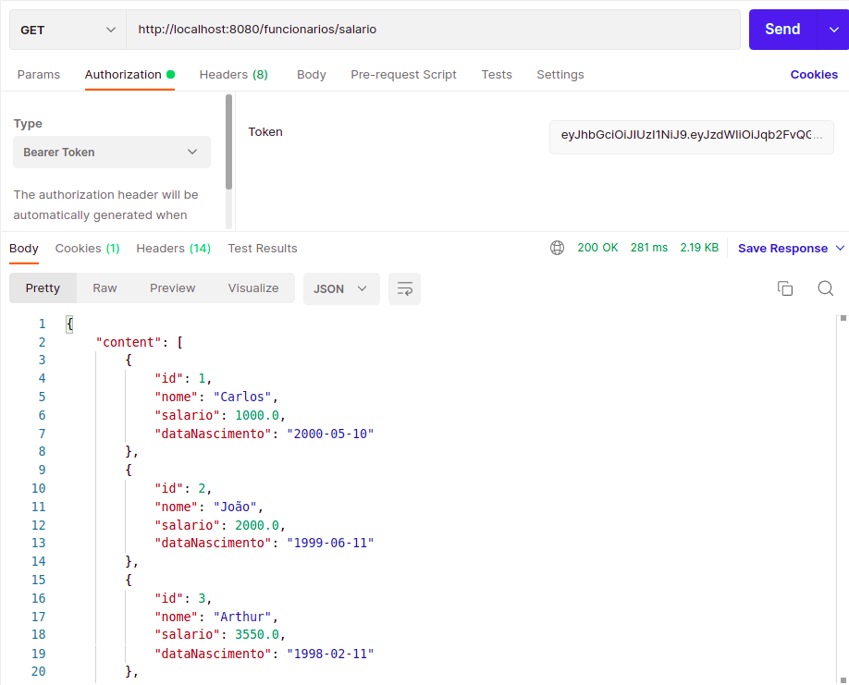
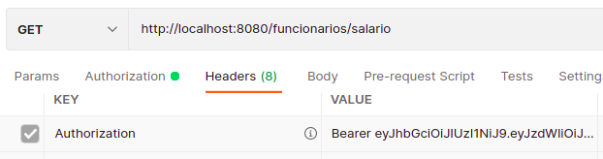
Passando a Autenticação na requisição
Temos que passar no header da requisição, o cabeçalho Authorization com o valor “Bearer …” contendo o token que recuperamos na resposta do login.
Podemos utilizar a aba Authorization do POSTMAN para facilitar os testes.
Notes:
incluir springdoc.show-login-endpoint=true no aplication properties para exibir a documentação do login

